Slide 1



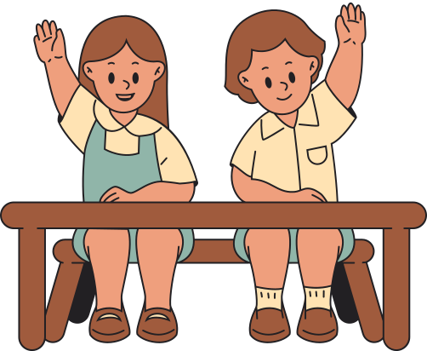





RAISE HAND
1,2,3
LET’S START!

Slide 2
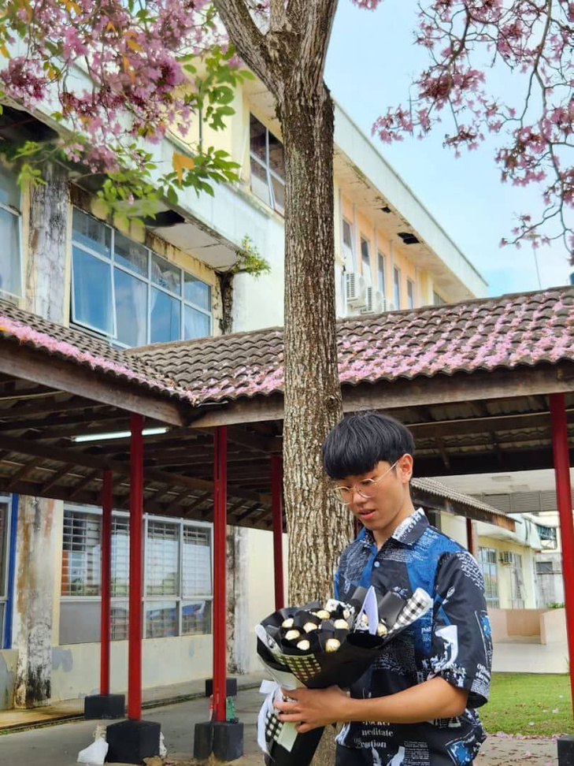




HI! I AM ELIJAH.

Slide 3
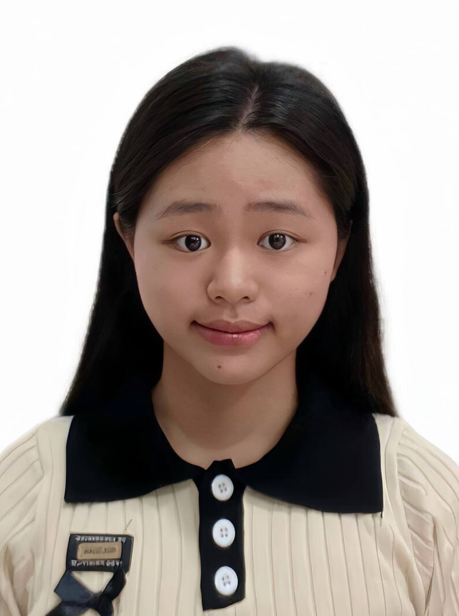
HI! I AM JOANNE.

Slide 4
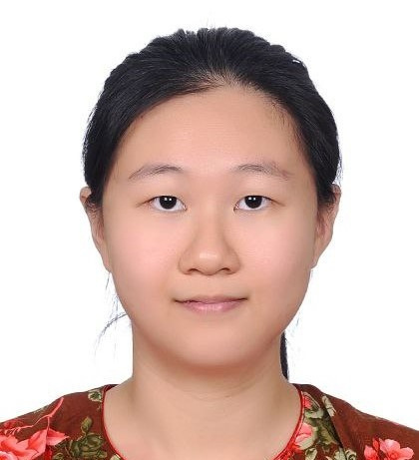
HI! I AM JIALIN

Slide 5
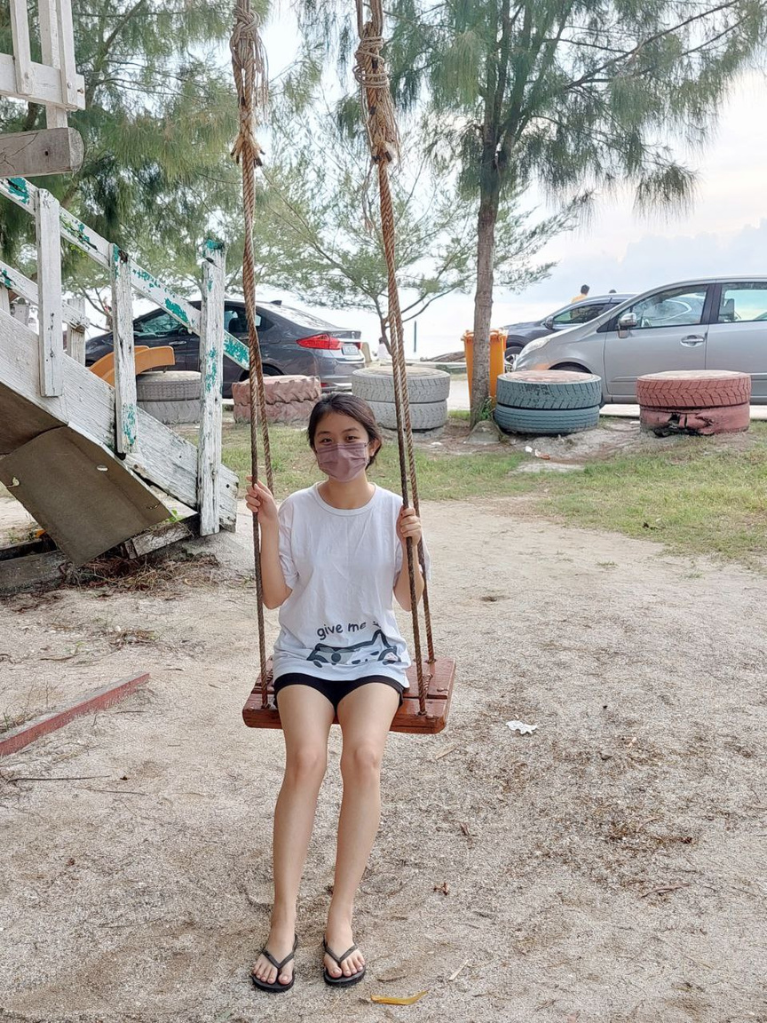
HI! I AM YUHAN

Slide 6
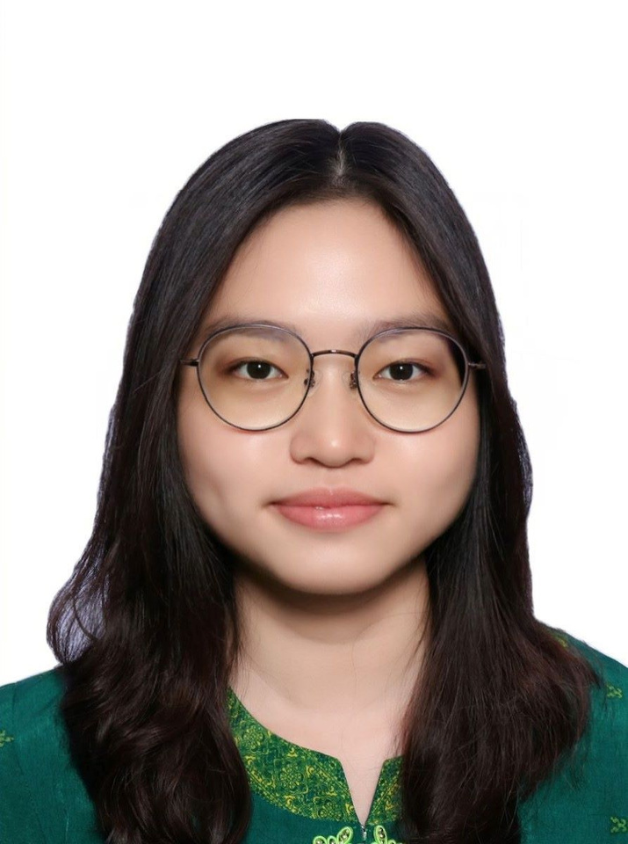
HI! I AM EVELYN

Slide 7
SETIAP KUMPULAN DIBERI 3 MINS UNTUK MEMIKIRKAN NAMA KUMPULAN DAN 2 MINS
UTUK KONGSI DENGAN KUMPULAN LAIN

Slide 8
kumpulan 1 - Encapsulation
kumpulan 2 - Tony Gaddis
kumpulan 4- Solid 1
kumpulan 5 - Solid 2
kumpulan 6- MacGillivray
kumpulan 7- Elijah
kumpulan 8- Uvu.....Osas
kumpulan 9- yull

Slide 9


KAMI AKAN MEMAPARKAN 12 SOALAN UNTUK DIJAWAB OLEH SEMUA KUMPULAN DENGAN BERDIRI AND MENYEBUT NOMBOR

Slide 10



PERATURAN
Jika terdapat lebih daripada satu kumpulan yang berdiri dan menyebut nombor yang sama pada masa yang sama
Anda haruslah menyebut nama kumpulan lawan dengan segera untuk mendapatkan peluang menjawab
Kumpulan yang jawab betul boleh dapat 7 markah
Soalan 1-8:Kumpulan yang Jawab betul tidak boleh jawab soalan seterusnya
Soalan 9-11:Semua kumpulan boleh jawab
Soalan 9: 10 m
Soalan 10: 9 m
Soalan 11: 8m

Slide 11




ARE YOU READY TO PLAY?
LET’S START!

Slide 12





SOALAN
1) ADA BERAPA PRINSIP UTAMA DI DALAM ETIKA ISLAM
4
5
6
7

Slide 13

SOALAN
1) ADA BERAPA PRINSIP UTAMA DI DALAM ETIKA ISLAM
4
5
6
7

Slide 14
SOALAN
2) SEBELUM TERSEBARNYA ISLAM DI ALAM MELAYU, KEPERCAYAAN APA YANG DOMINAN DI KALANGAN MASYARAKAT MELAYU?
ANIMISME
ISLAM
HINDU-BUDDHA
KRISTIAN

Slide 15
SOALAN
2) SEBELUM TERSEBARNYA ISLAM DI ALAM MELAYU, KEPERCAYAAN APA YANG DOMINAN DI KALANGAN MASYARAKAT MELAYU?
ANIMISME
ISLAM
HINDU-BUDDHA
KRISTIAN

Slide 16
SOALAN
3) PERKATAAN "ETIKA" DIAMBIL DARIPADA PERKATAAN GREEK IAITU...
ETIS
ETHOS
EDOS
ATHOS

Slide 17
SOALAN
3) PERKATAAN "ETIKA" DIAMBIL DARIPADA PERKATAAN GREEK IAITU...
ETIS
ETHOS
EDOS
ATHOS

Slide 18
SOALAN
4) ETIKA ISLAM MESTILAH BERSANDARKAN KEPADA SUMBER BERIKUT KECUALI
AL-QURAN
AL-SUNNAH
QIYAS

Slide 19
SOALAN
4) ETIKA ISLAM MESTILAH BERSANDARKAN KEPADA SUMBER BERIKUT KECUALI
AL-QURAN
AL-SUNNAH
QIYAS

Slide 20
SOALAN
5) YANG MANAKAH BUKAN NILAI-NILAI ETIKA DALAM ISLAM?
AMANAH
BERTANGGUNGJAWAB
PEMANAH
SABAR

Slide 21
SOALAN
5) YANG MANAKAH BUKAN NILAI-NILAI ETIKA DALAM ISLAM?
AMANAH
BERTANGGUNGJAWAB
PEMURAH
SABAR

Slide 22
SOALAN
6) YANG MANAKAH BUKAN MAKSUD NILAI AMANAH DARI SEGI BAHASA?
AMAN
DAMAI
SELAMAT
GEMBIRA

Slide 23
SOALAN
6) YANG MANAKAH BUKAN MAKSUD NILAI AMANAH DARI SEGI BAHASA?
AMAN
DAMAI
SELAMAT
GEMBIRA

Slide 24
SOALAN
7) DI DALAM ISLAM, AMANAH PERLULAH DILAKSANAKAN DI DALAM BEBERAPA ASPEK?
1
2
3
4

Slide 25
SOALAN
7) DI DALAM ISLAM, AMANAH PERLULAH DILAKSANAKAN DI DALAM BEBERAPA ASPEK?
1
2
3
4

Slide 26
SOALAN
8) KONSEP ZHONGYONG MENGGARISKAN TENTANG KESEDERHANAAN DAN KESEIMBANGAN DI DALAM PRAKTIS NORMA ASASI MANUSIA.
BETUL
SALAH

Slide 27
SOALAN
8) KONSEP ZHONGYONG MENGGARISKAN TENTANG KESEDERHANAAN DAN KESEIMBANGAN DI DALAM PRAKTIS NORMA ASASI MANUSIA.
BETUL
SALAH

Slide 28
SOALAN
9) [ MENERIMA UNSUR KEBUDAYAAN DARIPADA SATU KELOMPOK MASYARAKAT KEPADA SATU KELOMPOK]
KENYATAAN-KENYATAAN DI ATAS MERUJUK KEPADA TAHAP-TAHAP HUBUNGAN ETNIK DI MALAYSIA IAITU...
AKOMODASI
AKULTURASI
ASIMILASI
AMALGAMASI

Slide 29
SOALAN
9) [ MENERIMA UNSUR KEBUDAYAAN DARIPADA SATU KELOMPOK MASYARAKAT KEPADA SATU KELOMPOK]
KENYATAAN-KENYATAAN DI ATAS MERUJUK KEPADA TAHAP-TAHAP HUBUNGAN ETNIK DI MALAYSIA IAITU...
AKOMODASI
AKULTURASI
ASIMILASI
AMALGAMASI

Slide 30
SOALAN
10) APA YANG MERUPAKAN KONSEP UTAMA DALAM ISLAM YANG DIANUT OLEH MASYARAKAT MELAYU?
TRINITAS
IPOLITEISME
TAUHID
MONOTEISME

Slide 31
SOALAN
10) APA YANG MERUPAKAN KONSEP UTAMA DALAM ISLAM YANG DIANUT OLEH MASYARAKAT MELAYU?
TRINITAS
IPOLITEISME
TAUHID
MONOTEISME

Slide 32
SOALAN
11) DASAR EKONOMI BARU (DEB) TELAH DILANCARKAN PADA TAHUN ______ DAN TAMAT PADA TAHUN ______.
1971, 1985
1970, 1985
1970, 1990
1971, 1990

Slide 33
SOALAN
11) DASAR EKONOMI BARU (DEB) TELAH DILANCARKAN PADA TAHUN ______ DAN TAMAT PADA TAHUN ______.
1971, 1985
1970, 1985
1970, 1990
1971, 1990

Slide 34




THANK YOU FOR PLAYING!
PLAY AGAIN

